Slide 1
Defensa Procesual hito 3
MANEJO DE PILAS(Cadenas, Objetos, Números)

Slide 2

MANEJO DE CONCEPTOS
En este apartado se responden las preguntas dadas en la defensa en base a lo avanzado en clases

Slide 3
1. ¿A qué se refiere cuando se habla de ESTRUCTURA DE DATOS?
R.- La estructura de datos es la forma en que se organizan los datos en un sistema de almacenamiento para procesarlos y utilizarlos de manera efectiva.

Slide 4
2.- ¿Cuáles son los TIPOS DE ESTRUCTURA QUE EXISTE?
R.- Los tipos de estructuras de datos son: lineales, jerárquicas e indexadas.

Slide 5
3. ¿Apoyándose en el link adjunto, explique, por qué son útiles las estructuras de datos? ○ Tutorial WEB
R.- Las estructuras de datos son útiles porque optimizan el almacenamiento y acceso a los datos, mejoran el rendimiento del software y permiten manipulaciones eficientes de los mismos.

Slide 6
4. ¿Qué es una PILA?
R.- Una pila es una estructura de datos lineal donde los elementos se agregan y eliminan en la parte superior.

Slide 7
5. ¿Qué es STACK en JAVA, una STACK será lo mismo que una PILA?
R.- Un Stack y una pila son lo mismo en términos de su comportamiento y uso.

Slide 8
6. ¿Qué es TOPE en una PILA?
R.- Es el numero de elementos que tiene una pila

Slide 9
7. ¿Qué es MAX en una PILA?
R.- Es el numero máximo de elementos que soporta una pila, o en otras palabras es el tamaño de la pila.

Slide 10
8. ¿A qué se refiere los métodos esVacia() y esLLena() en una PILA?
R.- Los métodos esVacia() y esLLena() se refieren a la capacidad de la pila de contener elementos. El método esVacia() devuelve verdadero si la pila está vacía y falso si contiene elementos. El método esLLena() devuelve verdadero si la pila está llena y falso si aún tiene capacidad para más elementos

Slide 11
9. ¿Qué son los métodos estáticos en JAVA?
R.- Los métodos estáticos en Java son métodos que se pueden llamar sin crear una instancia de la clase. Los métodos estáticos se definen utilizando la palabra clave "static" y se pueden llamar utilizando el nombre de la clase en lugar de una instancia de la misma.

Slide 12
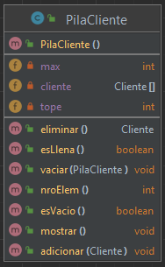
10. ¿A través de un gráfico, muestre los métodos mínimos que debería de tener una PILA?

Slide 13
PARTE PRACTICA
En este apartado se resolverán los ejercicios propuestos en la defensa

Slide 14
11. Crear las clases necesarias para la PILA DE CLIENTES.
○ Crear la clase Cliente
○ Crear la clase PilaCliente
○ Crear la clase Main.
○ Crear un paquete de nombre PilaDeClientes (todas las clases deberán de estar dentro de este paquete)
○ Adjuntar los siguientes. ■ La clase MAIN con la creación de 5 clientes y agregados a la PILA. ■ Una imagen de la salida de la consola en donde se muestran todos los ítems de la pila

Slide 15
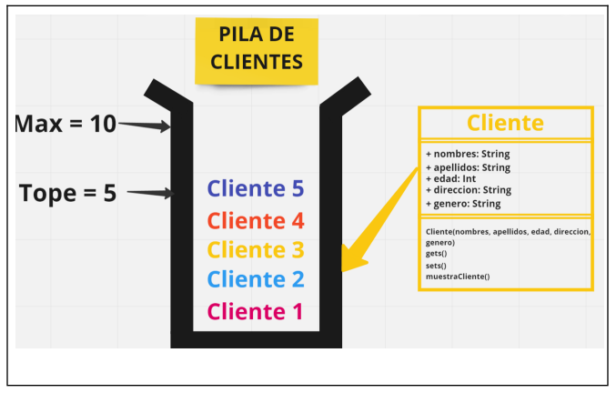
Modelo a Realizar

Slide 16
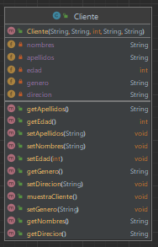
Diagrama de Clases

Slide 17
public static void main(String[] args) {
// TODO Auto-generated method stub
Cliente c1 = new Cliente("Nombre1","Apellido1",18,"Direccion1","Masculino");
Cliente c2 = new Cliente("Nombre2","Apellido2",18,"Direccion2","Femenino");
Cliente c3 = new Cliente("Nombre3","Apellido3",18,"Direccion3","Masculino");
Cliente c4 = new Cliente("Nombre4","Apellido4",20,"Direccion4","Femenino");
Cliente c5 = new Cliente("Nombre5","Apellido5",21,"Direccion5","Femenino");
PilaCliente pc1 = new PilaCliente();
pc1.adicionar(c1);
pc1.adicionar(c2);
pc1.adicionar(c3);
pc1.adicionar(c4);
pc1.adicionar(c5);
pc1.mostrar();
}
MAIN

Slide 18
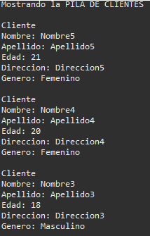
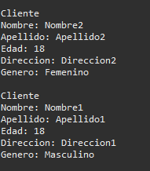
CONSOLA

Slide 19
12. Determinar cuántos CLIENTES son mayores de 20 años.
○ El método deberá llamarse mayoresCiertaEdad(Pila, edadMayor)
○ El método debe ser creado en la clase MAIN como un método estático.
○ El método recibe 2 parámetros
■ La Pila de Clientes
■ El valor de la edad.
○ Adjuntar los siguientes
■ El código del método que resuelve el problema. ■ Una imagen de la salida de la consola.

Slide 20
private static void mayoresCiertaEdad(PilaCliente pila, int edadMayor) {
// TODO Auto-generated method stub
PilaCliente aux = new PilaCliente();
Cliente item = null;
int cont = 0;
while(!pila.esVacio()) {
item = pila.eliminar();
if(item.getEdad() > edadMayor) {
cont++;
}
aux.adicionar(item);
}
pila.vaciar(aux);
System.out.println("El Numero de Clientes con edad mayor a " + edadMayor + " es: " + cont);
}
METODO QUE RESUELVE EL PROBLEMA

Slide 21
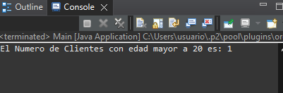
CONSOLA

Slide 22
13. Mover el k-ésimo elemento al final de la pila
○ El método deberá llamarse kEsimoPosicion(Pila, valorTope)
○ El método debe ser creado en la clase MAIN como un método estático.
○ El método recibe 2 parámetros
■ La Pila de Clientes
■ El valor(int) de la posición que moverá al final de la pila. ○ Adjuntar los siguientes
■ El código del método que resuelve el problema.
■ Una imagen de la salida de la consola

Slide 23
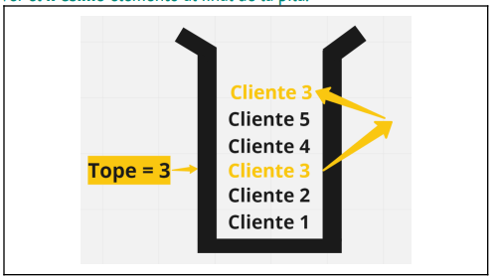
Modelo a Realizar

Slide 24
private static void kEsimoPosicion(PilaCliente pila, int valorTope) {
// TODO Auto-generated method stub
PilaCliente aux = new PilaCliente();
Cliente item = null;
Cliente itemAux = null;
aux.vaciar(pila);
while(!aux.esVacio()) {
item = aux.eliminar();
if(aux.nroElem() == valorTope - 1) {
itemAux = item;
}
else {
pila.adicionar(item);
}
}
pila.adicionar(itemAux);
}
METODO QUE RESUELVE EL PROBLEMA

Slide 25
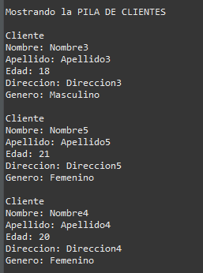
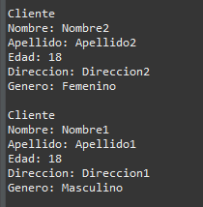
CONSOLA

Slide 26
14. Cambiar la dirección de algunos CLIENTES de la PILA.
○ El método deberá llamarse asignaDireccion(Pila, nuevaDireccion)
○ El método debe ser creado en la clase MAIN como un método estático.
○ El método recibe 2 parámetros
■ La Pila de Clientes
■ El valor(String) de la nueva dirección.
○ Cambiar la dirección del cliente siempre y cuando el género sea FEMENINO.
○ Adjuntar los siguientes
■ El código del método que resuelve el problema. ■ Una imagen de la salida de la consola

Slide 27
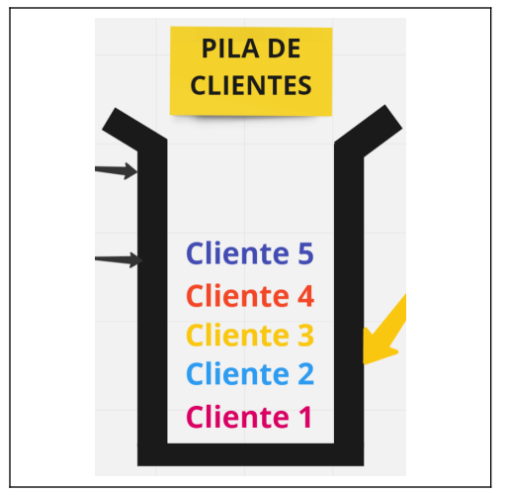
Modelo a Realizar

Slide 28
private static void asignaDireccion(PilaCliente pila, String nuevaDireccion) {
// TODO Auto-generated method stub
PilaCliente aux = new PilaCliente();
Cliente item = null;
aux.vaciar(pila);
while(!aux.esVacio()) {
item = aux.eliminar();
if(item.getGenero().equals("Femenino")) {
item.setDireccion(nuevaDireccion);
pila.adicionar(item);
}
else {
pila.adicionar(item);
}
}
}
METODO QUE RESUELVE EL PROBLEMA

Slide 29
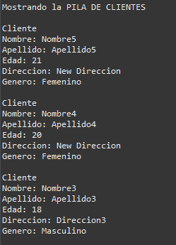
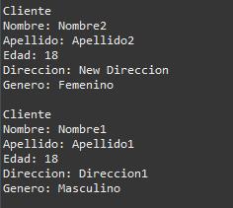
CONSOLA

Slide 30
15. Mover ÍTEMS de la PILA.
○ El método deberá llamarse reordenaPila(Pila)
○ El método debe ser creado en la clase MAIN como un método estático.
○ El método recibe 1 parámetro
■ La Pila de Clientes
○ Mover a la base todos los clientes del género masculino y los del género femenino moverlos al final.
○ Adjuntar los siguientes
■ El código del método que resuelve el problema. ■ Una imagen de la salida de la consola

Slide 31
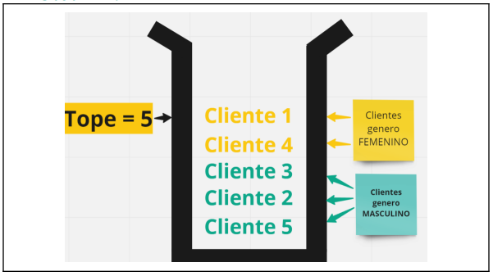
Modelo a Realizar

Slide 32
private static void reordenaPila(PilaCliente pila) {
// TODO Auto-generated method stub
PilaCliente aux = new PilaCliente();
PilaCliente pilamasc = new PilaCliente();
PilaCliente pilafem = new PilaCliente();
aux.vaciar(pila);
pilamasc = pilaGenMasc(aux);
pilafem = pilaGenFem(aux);
pila.vaciar(pilamasc);
pila.vaciar(pilafem);
}
METODO QUE RESUELVE EL PROBLEMA

Slide 33
private static PilaCliente pilaGenFem(PilaCliente pila) {
// TODO Auto-generated method stub
PilaCliente aux = new PilaCliente();
aux.vaciar(pila);
Cliente item = null;
PilaCliente pilaFem = new PilaCliente();
while(!aux.esVacio()) {
item = aux.eliminar();
if(item.getGenero().equals("Femenino")) {
pilaFem.adicionar(item);
}
pila.adicionar(item);
}
return pilaFem;
}
METODO QUE RESUELVE EL PROBLEMA

Slide 34
private static PilaCliente pilaGenMasc(PilaCliente pila) {
// TODO Auto-generated method stub
PilaCliente aux = new PilaCliente();
aux.vaciar(pila);
Cliente item = null;
PilaCliente pilaMasc = new PilaCliente();
while(!aux.esVacio()) {
item = aux.eliminar();
if(item.getGenero().equals("Masculino")) {
pilaMasc.adicionar(item);
}
pila.adicionar(item);
}
return pilaMasc;
}
METODO QUE RESUELVE EL PROBLEMA

Slide 35
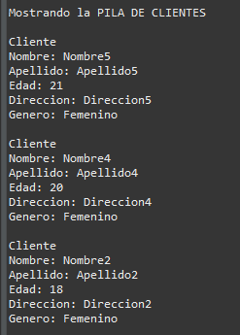
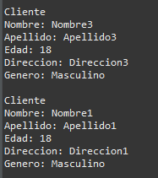
CONSOLA

Slide 36
Thanks!
Do you have any questions?
mijiailChoque35@gmail.com
+591 76591425

